Slide 1

Презентація досвіду
вчителя англійської мови загальноосвітньої школи І-ІІІ ступенів с.Поділля
Рижевської Оксани
Василівни

Slide 2

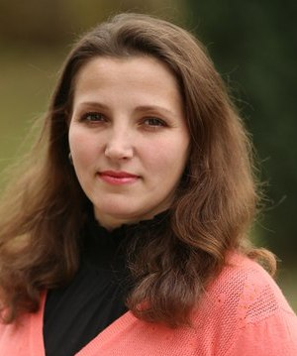
Декілька фактів про себе:
Закінчила Тернопільський експериментальний інститут педагогічної освіти у 2005 р. Спеціальність “Англійська мова та література, німецька мова”. Освіта – вища.
Працюю вчителем англійської та німецької мови у ЗОШ І-ІІІ ступенів с. Поділля.
Стаж роботи – 10 років.
Кваліфікаційна категорія – “Спеціаліст І категорії”

Slide 3

Моє кредо:
До успіху немає ліфта, потрібно підніматися по східцях…

Slide 4

Проблема, над якою я працюю:
ФОРМУВАННЯ КОМУНІКАТИВНОЇ КОМПЕТЕНЦІЇ УЧНІВ шляхом застосування інноваційних технологій на уроках англійської та німецької мови

Slide 5
ВИКОРИСТАННЯ ІННОВАЦІЙНИХ ТЕХНОЛОГІЙ У ФОРМУВАННІ КОМУНІКАТИВНОЇ КОМПЕТЕНЦІЇ УЧНІВ
РОЗВИВАЛЬНЕ НАВЧАННЯ
ІНТЕРАКТИВНЕ НАВЧАННЯ
КРЕАТИВНЕ НАВЧАННЯ
НАВЧАННЯ З ВИКОРИСТАННЯМ ІКТ
ПРОЕКТНА РОБОТА

Slide 6
Розвивальне навчання
не боятися вийти за межі встановленої навчальної програми
дати змогу учневі займатися тими видами діяльності, що викликають в нього більший інтерес
визначати типи завдань для різних груп учнів
менше допомагати учню

Slide 7
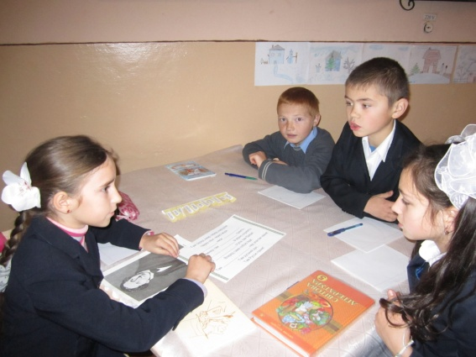
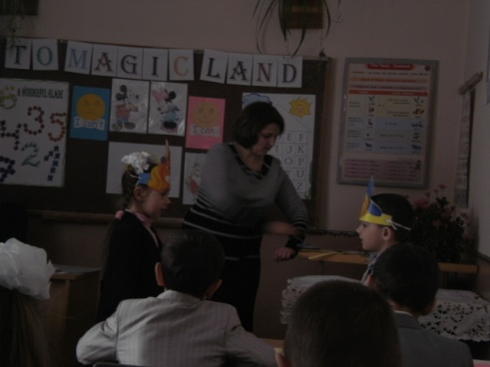
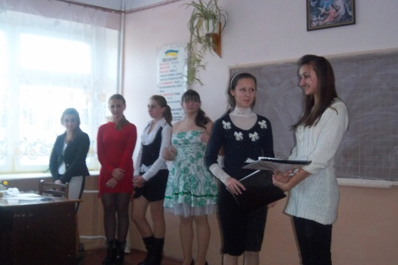
Технологія | Техніки, прийоми формування | Зміст комунікативної компетенції
Інтерактивні технології кооперованого навчання | Карусель «Давай знайомитися» | Відпрацювання вміння представити себе, ставити запитання різних типів та адекватно реагувати на репліки співрозмовника
 | Робота в малих групах «Лист німецькому другу» | Написання листа другові, використовуючи мовні кліше, викладаючи різні факти та події
 | Робота в парах Діалог «Інтерв’ю з зіркою» | Застосування вміння без попередньої підготовки вести бесіду, спонтанно реагуючи на поведінку партнера, беручи до уваги норми ввічливості
 | Робота в парах «Ти мені, я тобі» | Застосування вміння ставити запитання різних типів, знаходити найбільш значущу інформацію в прочитаному за наявності незнайомих мовних засобів, використовувати вміння перепитувати та пояснювати

Slide 8
Креативне навчання:
запрошення
творчі переклади
відеоролики
реферат
повідомлення
презентації

Slide 9

Процес ПОН
Визначення актуальної проблеми
Встановлення зв'язку між проблемою та світобаченням учнів
Побудова теми навколо проекту
Самостійне вирішення проблеми учнями
Заохочення до співробітництва шляхом створення навчальних команд
Результати у формі проекту чи презентації

Slide 10
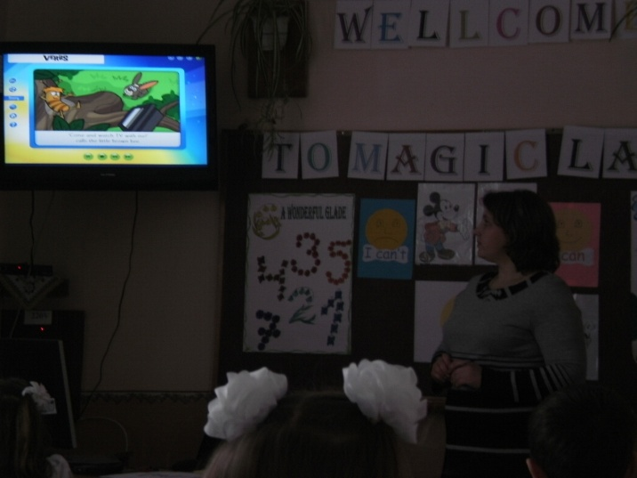
Приклад застосування інноваційних освітніх технологій у процесі формування комунікативної компетентності учня
Технологія | Техніки, прийоми формування | Зміст комунікативної компетенції
Інформаційна технологія | Створення презентації Power Point учнями | Вміння розповісти про улюбленого кіноактора, візуалізуючи доповідь, використовувати активну лексику з теми «My favorite actor» в усній та письмовій формі
 | Подання нового матеріалу з використанням презентації Power Point | Оволодіння вмінням отримати інформацію з текстів та усного мовлення за допомогою візуальної підказки

Slide 11
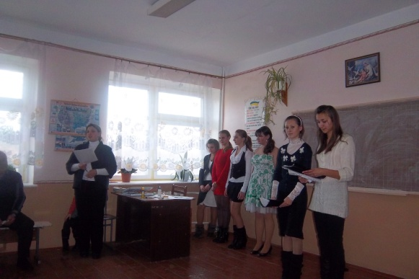
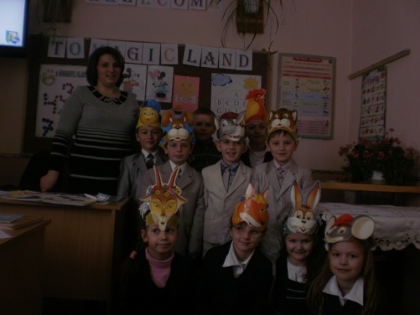
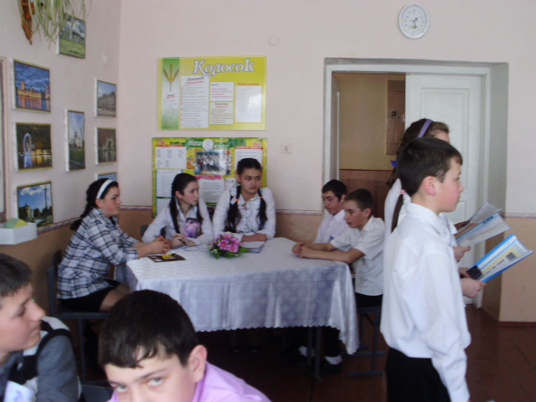
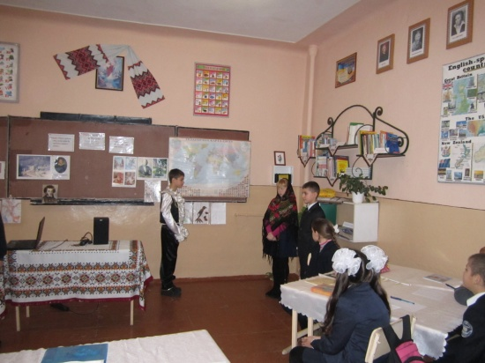

Технологія | Техніки, прийоми формування | Зміст комунікативної компетенції
Навчання у грі | Рольова гра «Друг загубився» | Вміння вести бесіду з однією особою в контексті певної ситуації, використовуючи мовні зразки для опису зовнішності особи та лексичний матеріал з теми «In the city»
 | Ділова гра «Моя фірма» | Реалізувати вміння вести бесіду з роботодавцем та співрозмовником, моделюючи ситуацію співбесіди, передавати особливості формального стилю спілкування, висловлювати прохання та вимогу, переконання, згоду або незгоду, уникати непорозуміння, враховуючи культурні реалії різних країн

Slide 12
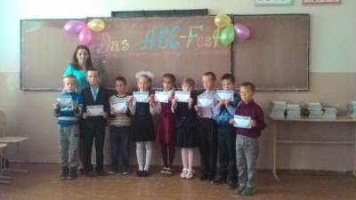
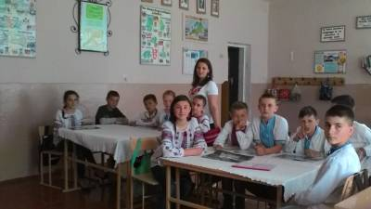
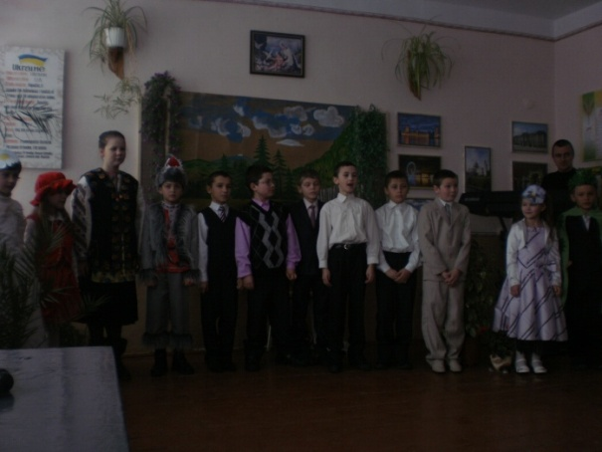
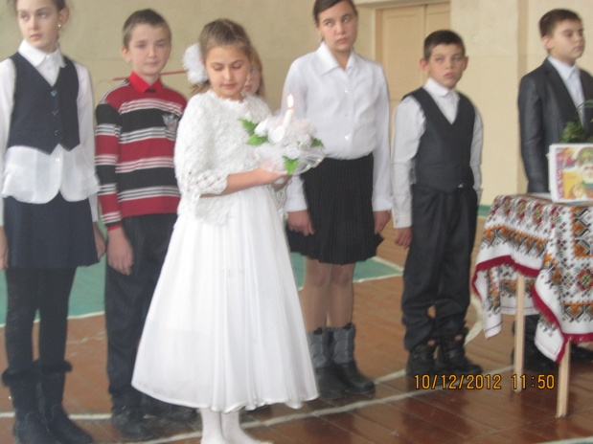
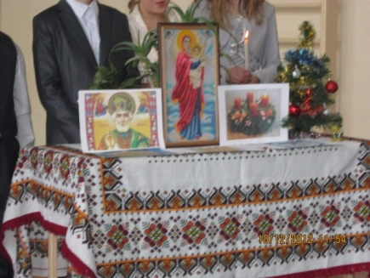
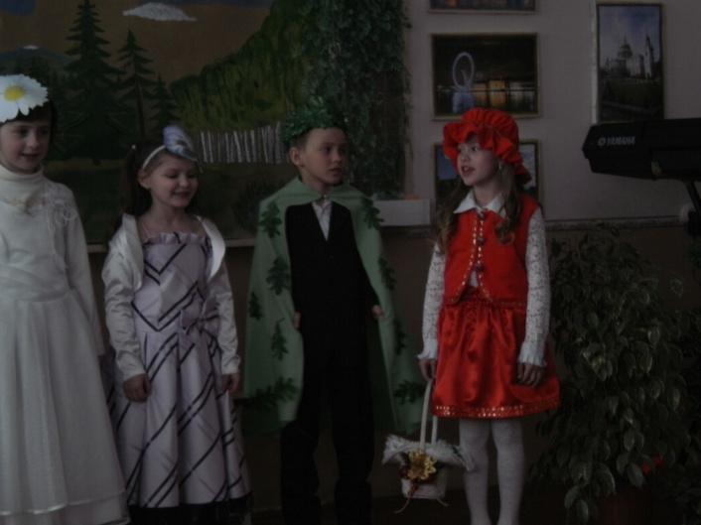
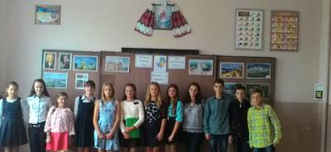
Позакласна робота

